Slide 1

第49课
大大大

Slide 2
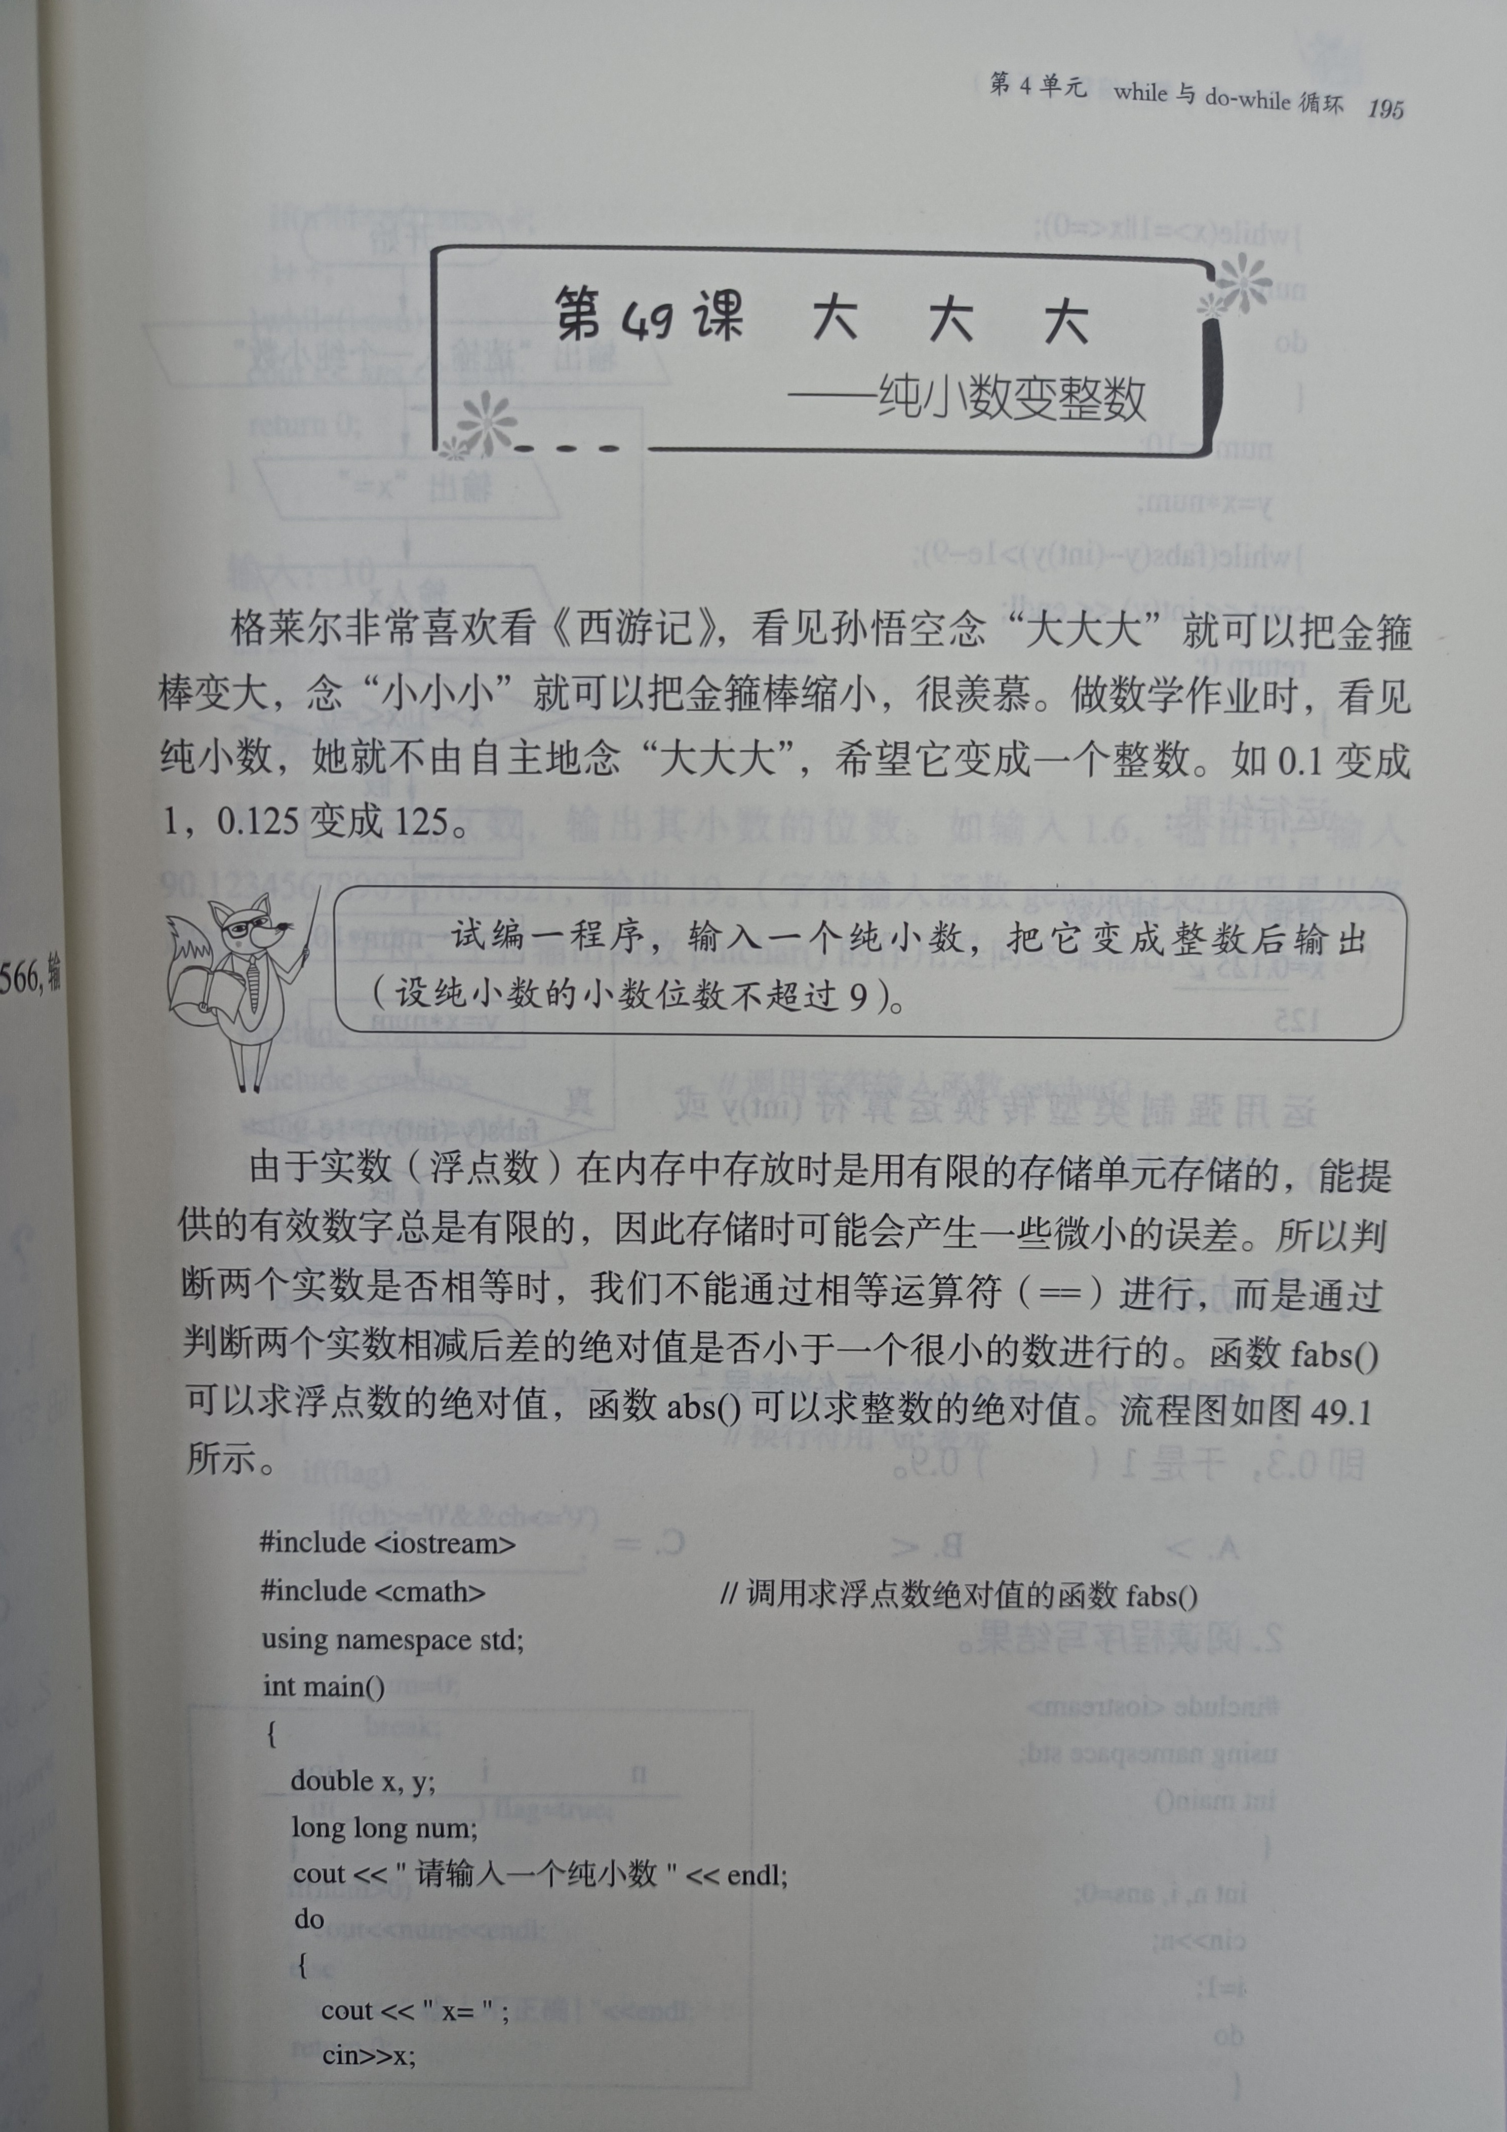

Slide 3



试编一程序，输入一个纯小数，把它变成整数后输出（设纯小数的小数位数不超过9）。

Slide 4
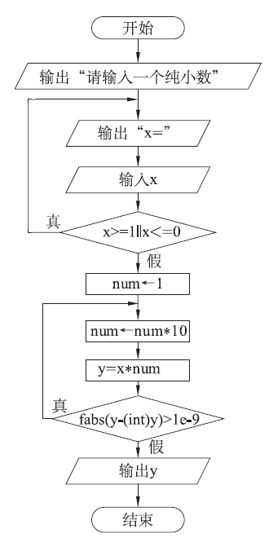

Slide 5

参考程序（不完整）
参考程序（完整）
建议程序在Dev-C++环境中打开学习，师生一起讨论，在课堂中动态的生成代码，把程序补充完整，这样学习效果会更佳。

Slide 6
浙江省金华市环城小学
潘洪波
2017.4

